Slide 1

라이트박스 플러그인

Slide 2
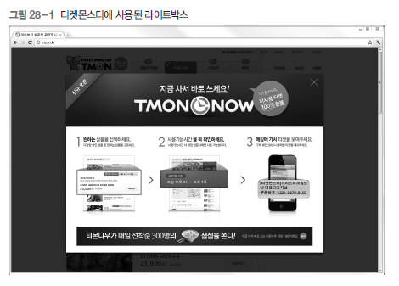
0. 서론
라이트박스란?
  라이트박스는 그림 28-1처럼 별도의 팝업창 실행
  사용자에게 이미지나 정보 제공하는 기능
  배경이 어두워지고 팝업 창이 뜨므로 라이트박스

Slide 3
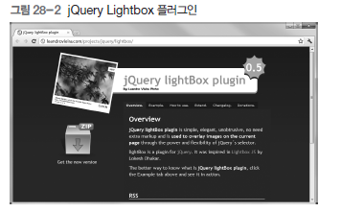
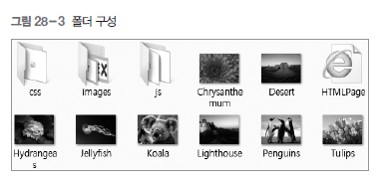
28.1 LightBox 플러그인의 사용
LightBox 플러그인
  LightBox 플러그인의 공식 홈페이지
    http://leandrovieira.com/projects/jquery/lightbox/

Slide 4
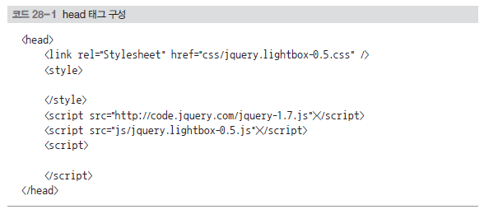
28.1 LightBox 플러그인의 사용
HTMLPage.htm 파일 - head 태그

Slide 5
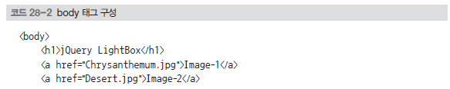
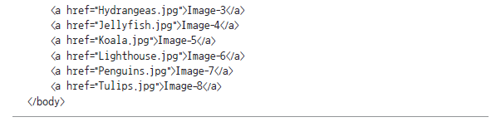
28.1 LightBox 플러그인의 사용
HTMLPage.htm 파일 - Body 태그
  이미지를 a 태그의 href 속성에 입력
  href 속성의 이미지가 라이트박스에 뜸

Slide 6
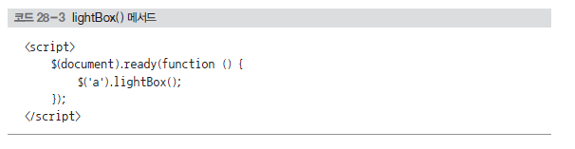
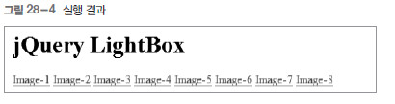
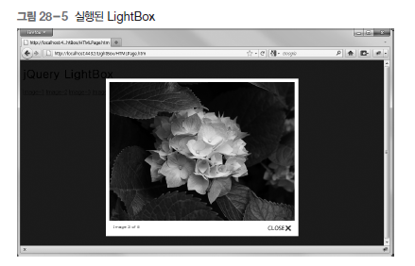
28.1 LightBox 플러그인의 사용
Script 태그에서 LightBox 플러그인 적용
  LightBox 플러그인의 핵심 메서드는 lightBox() 메서드
  a 태그에 적용

Slide 7
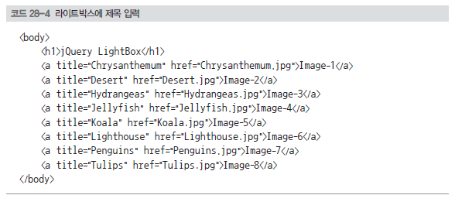
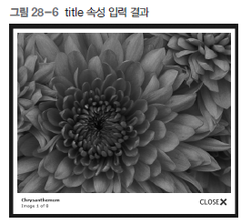
28.1 LightBox 플러그인의 사용
라이트 박스에 제목 표시

Slide 8
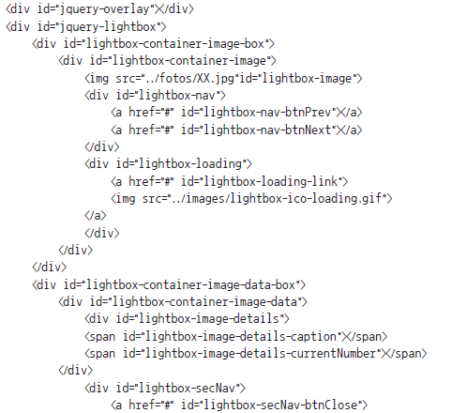
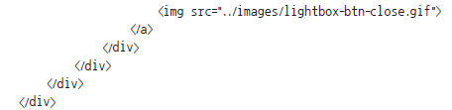
28.1 LightBox 플러그인의 사용
LightBox 플러그인 소스

Slide 9
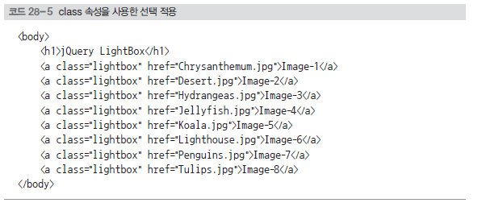
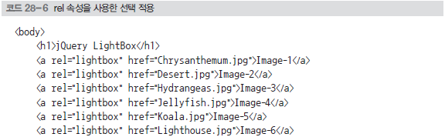

28.1 LightBox 플러그인의 사용
LightBox 로 변환하려는 객체 선택 위해 클래스 지정
  클래스 입력으로 쉽게 태그 선택 - $('a.lightbox').lightBox();

Slide 10
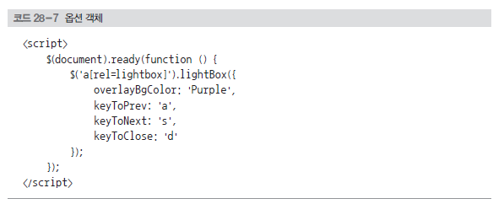
28.2 LightBox 플러그인의 옵션
LightBox 플러그인
  lightBox() 메서드의 첫 번째 매개 변수에 옵션 객체 넣을 수 있음
    코드 실행하면 라이트박스 뜰 때 배경 보라색
    a, s, d 키를 사용해 라이트박스 조작

Slide 11
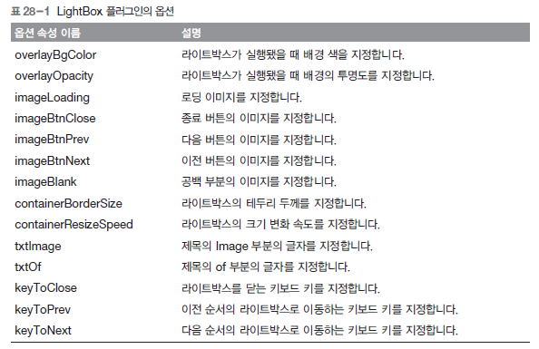

28.2 LightBox 플러그인의 옵션
LightBox 플러그인 옵션

Slide 12
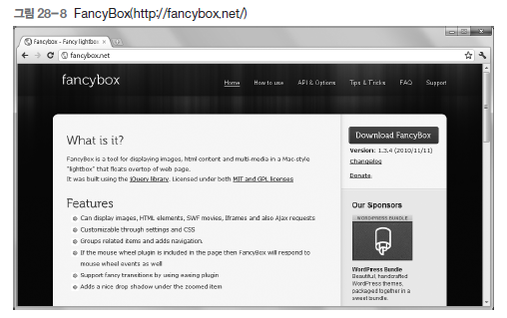
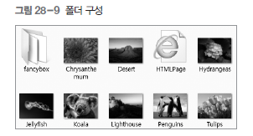
28.3 FancyBox 플러그인의 사용
FancyBox 플러그인
  LightBox 플러그인의 기능 보완 역할
  공식 홈페이지 http://fancybox.net

Slide 13
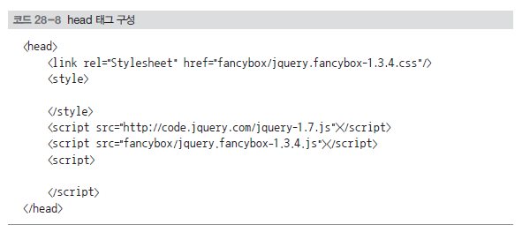
28.3 FancyBox 플러그인의 사용
Head 태그 구성
  head 태그 구성하면 FancyBox 플러그인의 가장 기본적인 기능 사용

Slide 14
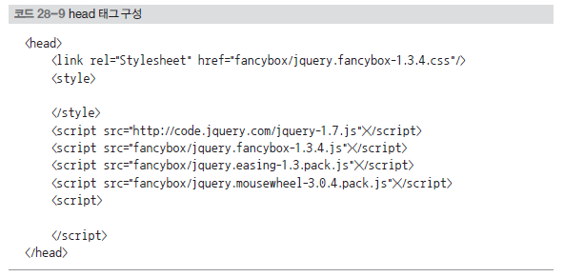
28.3 FancyBox 플러그인의 사용
Head 태그 구성 – Upgrade
  easing 플러그인과 mousewheel 플러그인 추가
  LightBox 플러그인
    플러그인이 적용된 모든 이미지를 버튼 사용해 오고 갈 수 있음
  FancyBox 플러그인
    rel 속성이 같은 이미지들끼리만 이동이 가능

Slide 15
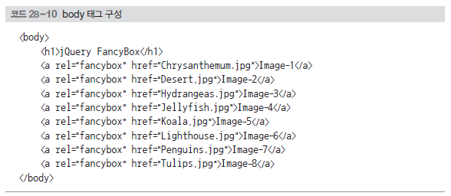
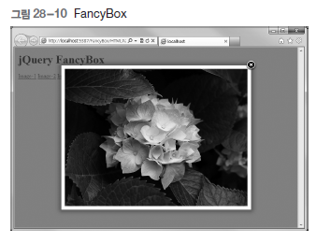
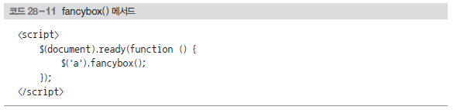
28.3 FancyBox 플러그인의 사용
Body 구성 & 핵심 메서드 적용
  마우스 스크롤 이용해 이미지 이동도 가능

Slide 16
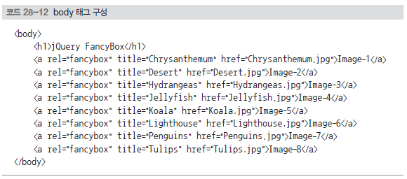
28.3 FancyBox 플러그인의 사용
이미지에 제목 넣기
  LightBox 플러그인 - 이미지에 제목 입력 가능
  FancyBox 플러그인 - LightBox 플러그인의 모든 기능 포함
    a 태그에 title 속성 입력 – 실행하면 이미지 아래쪽에 제목 출력

Slide 17
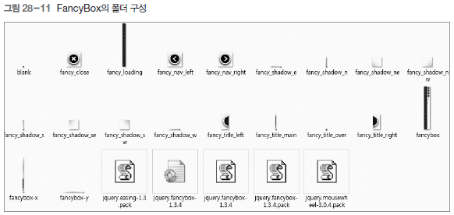
28.3 FancyBox 플러그인의 사용
CSS 수정
  모든 이미지 파일이 같은 폴더에 들어 있어 실무 적용시 수정필요

Slide 18
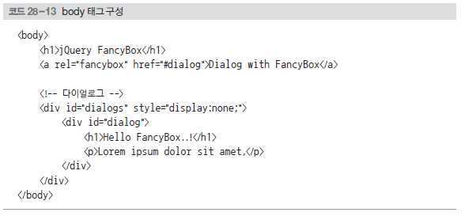
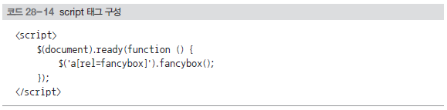
28.4 FancyBox 플러그인을 사용한 기능
div 태그를 사용한 다이얼로그 생성

Slide 19
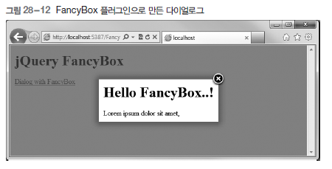
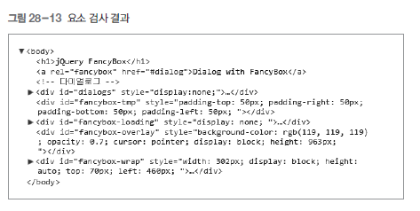
28.4 FancyBox 플러그인을 사용한 기능
div 태그를 사용한 다이얼로그 생성 결과

Slide 20
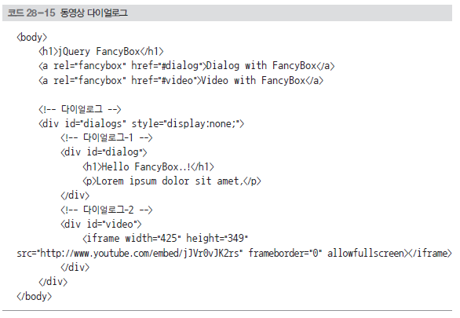
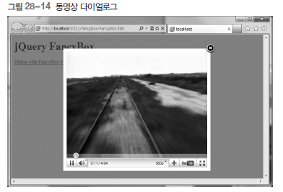
28.4 FancyBox 플러그인을 사용한 기능
동영상 다이얼로그

Slide 21
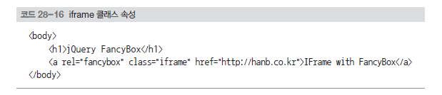
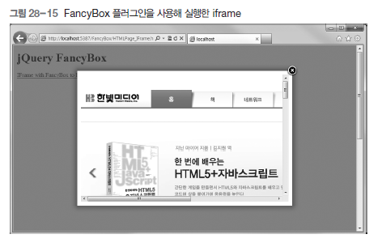
28.4 FancyBox 플러그인을 사용한 기능
동영상 다이얼로그 – Fancybox 활용

Slide 22
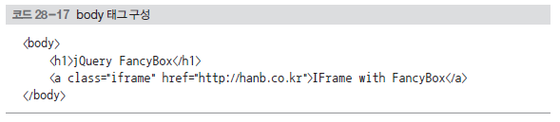
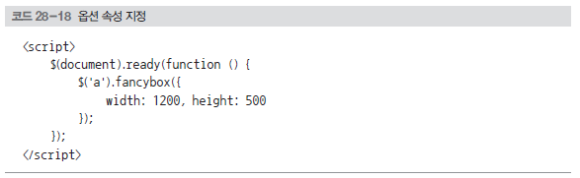
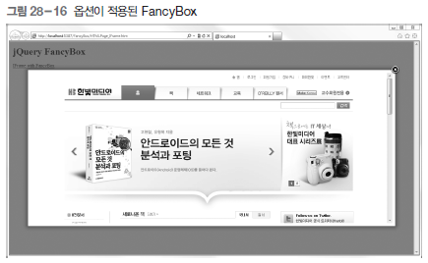
28.5 FancyBox 플러그인의 옵션
Body 태그 구성 - 옵션 테스트

Slide 23
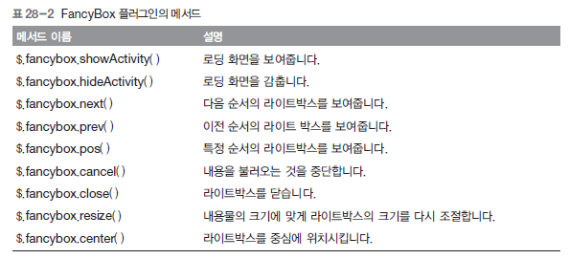
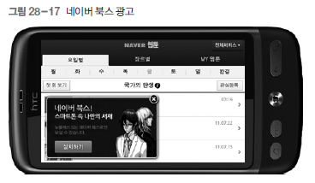
28.6 FancyBox 플러그인의 전역 메서드
FancyBox 플러그인
  전역 메서드를 제공하는 점이 LightBox 와의 차이점
    실행 후 10초 뒤면 사라지는 네이버 북스 광고

Slide 24
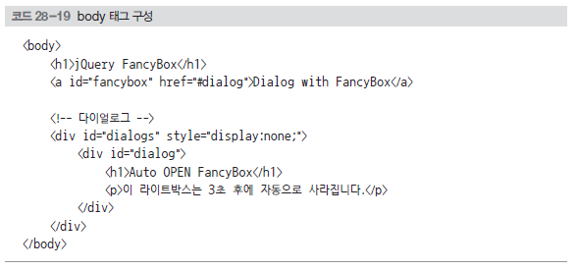
28.6 FancyBox 플러그인의 전역 메서드
예제 코드 28-19]
  페이지 실행할 때 자동으로 라이트박스 실행
  일정 시간 후 라이트박스가 사라지는 예제
    setTimeout() 함수 이용
    Body 태그 구성

Slide 25
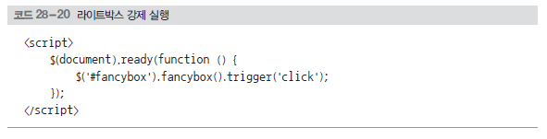
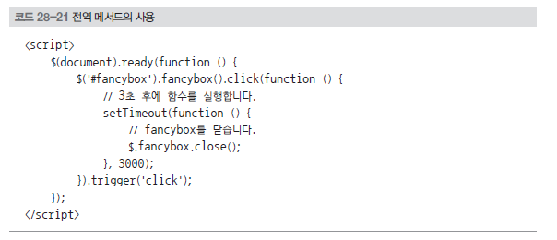
28.6 FancyBox 플러그인의 전역 메서드
라이트박스 강제 실행 후 시간 지나면 박스 닫기

Slide 26
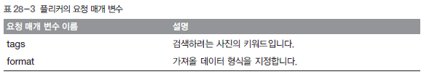
28.7 플리커 이미지 앨범
플리커 이미지 앨범
  플리커에서 이미지를 가져온 후 각 이미지에 라이트박스 적용
  플리커의 이미지 제공 웹 서비스
    http://api.flickr.com/services/feeds/photos_public.gne
  이 URL의 요청 매개 변수에는 표 28-3의 매개 변수 입력

Slide 27
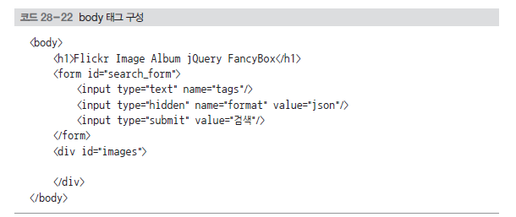
28.7 플리커 이미지 앨범
플리커 이미지 앨범 (2)
  Body 태그 구성
    jQuery의 serialize() 메서드 사용해 바로 데이터 요청
      input[type=hidden] 태그 사용

Slide 28
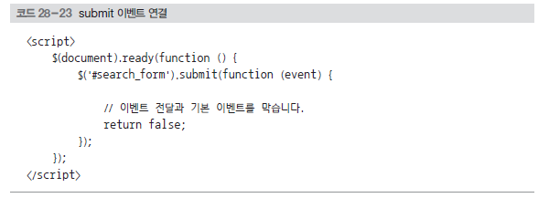
28.7 플리커 이미지 앨범
플리커 이미지 앨범 (3)
  form 태그에 submit 이벤트 연결하고 기본 이벤트 제거

Slide 29
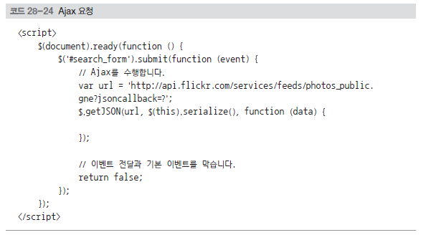
28.7 플리커 이미지 앨범
플리커 이미지 앨범 (4)
  Ajax 수행 부분
    외부 도메인 데이터를 가져옴 – JSONP 사용
    요청 매개 변수에 callback을 써야 하는지 jsoncallback을 써야 하는지 구분
      플리커의 API 문서에는 jsoncallback 사용 권장
      jsoncallback 사용해 URL 구성하고 getJSON() 메서드 사용

Slide 30
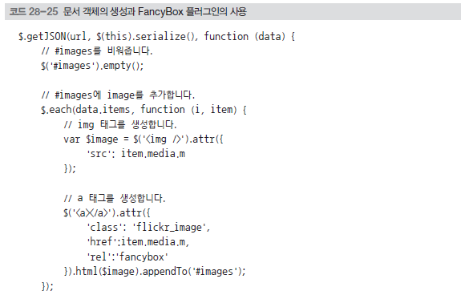

28.7 플리커 이미지 앨범
플리커 이미지 앨범 (5)
  문서 객체 생성 → FancyBox 플러그인 사용

Slide 31
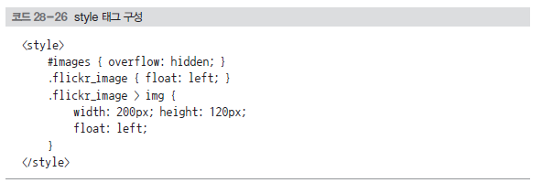
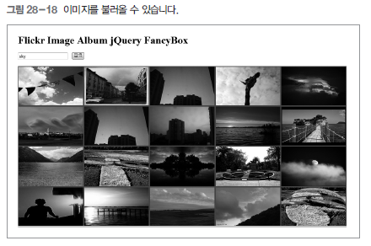
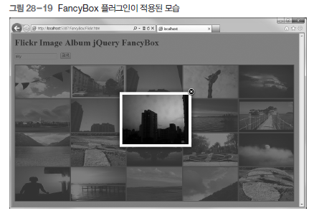
28.7 플리커 이미지 앨범
플리커 이미지 앨범 (5)
  Style 태그 입력

